Slide 1
pg_orchestrator: новый взгляд на тестирование PostgreSQL
Лев Николаев, разработчик, «Тантор Лабс»
Notes:
Представиться! Меня зовут..
Сегодня Я вам расскажу про pg_orchestrator- новый инструмент в мире обновления и тестирования СУБД PostgreSQL

Slide 2


Репозиторий PGBOOTCAMP
Notes:
Прежде чем мы начнем, хочу предоставить Вам QR-code, который ведет на репозиторий нашего мероприятия
Где вы можете позже посмотреть данную презентацию

Slide 3

О себе
Образование:
Аспирант «МАДИ»
Опыт работы в проектах:
«МАДИ» TKG, 3D-Modelling
Tantor Labs
Notes:
Автоматизация и управление технологическими процессами и производствами
Я являюсь аспирантом мади
Во время обучения я принимал участие в нескольких внутривузовских проектах
В Проекте TKG – я принимал участие в разработке модуля визуализации подвижного состава
В компании TantorLabs я работаю уже около 2.5 лет, занимаюсь разработкой ядра СУБД
А так же Релизами СУБД, и написанием приложений, которые упрощают работу с PostgreSQL

Slide 4
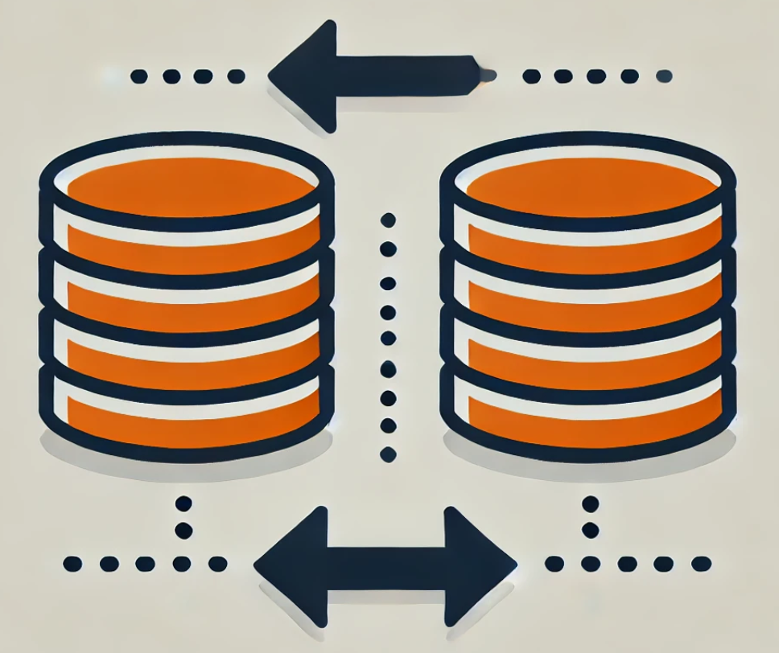
Начнём с вопроса
«Кто из вас сталкивался с обновлением баз данных или тестированием времени выполнения запросов?»
Notes:
Если у вас был опыт обновления баз данных или тестирования времени выполнения запросов, поднимите, пожалуйста, руки. Я вижу множество рук в зале, это приятно, что мы находимся в общей тематике выступления! Но и для тех кто не поднял руку, хочу сказать, что сейчас будет познавательный доклад в мире обновления СУБД.
Мы посмотрим сегодня так же, как я на практике столкнулся с проблемой при обновлении кластера с одной Major версии на другую

Slide 5

Сложности сопровождения PostgreSQL в продакшене
Сложность миграций и обновлений
Риски резервного копирования и восстановления
Риски простоев при выполнении pg_upgrade и minor‑обновлений
Ошибки, связанные с ручной настройкой и миграцией расширений
Ошибки при создании дампов и восстановлении данных
Высокая зависимость от ручных процедур
Трудности анализа производительности запросов
Проблемы с изолированными тестовыми окружениями
Сравнение EXPLAIN-планов, замер времени выполнения
Сложности в обнаружении регрессий и неэффективных запросов
Трудности создания стабильных и повторяемых условий для тестирования
Влияние внешних факторов на результаты тестов
Notes:
На данном слайде предствлен общий обзор проблем, с которыми сталкиваются специалисты при работе с базами данных.
Это и сложности обновлений, анализ производительности, риски при резервном копировании и проблемы с созданием стабильных тестовых сред.
Эти задачи часто требуют значительных временных затрат и множества ручных действий.

Slide 6
Кто справляется с этими проблемами?
Обновления и миграции
Анализ производительности
Резервное копирование и тестовые окружения
DBA
DevOps
Performance инженеры
Разработчики
DBA
DevOps
Notes:
Раньше обновлениями и резервным копированием занимлись DBA и DevOps инженеры, а анализом производительности – Performance инженеры и разработчики,
Теперь наш инструмент автоматизирует все эти задачи в одном решении, делая работу специалистов проще

Slide 7

Что такое PostgreSQL Orchestrator?
Ключевые возможности
Проверка обновлений в безопасном тестовом контуре ->
Обнаружение ошибок и проблем в процессе миграции до релиза.
Сравнение производительности ->
Замер времени выполнения и анализ EXPLAIN‑планов для оценки изменений между версиями СУБД.
Notes:
«PostgreSQL Orchestrator – это инструмент для проверки и валидации обновлений в изолированном тестовом окружении.
Он не обновляет базу данных в продакшне, а позволяет заранее обнаружить ошибки при миграции, а так же быстро устранять их запуская pre‑и post‑скрипты (хуки).
Также модуль Perf сравнивает производительность и планы выполнения запросов между текущей и новой версиями СУБД, чтобы вы могли понять, какие улучшения или сложности
вас ожидают.
Всё это помогает повысить качество релизов и минимизировать риски.»

Slide 8
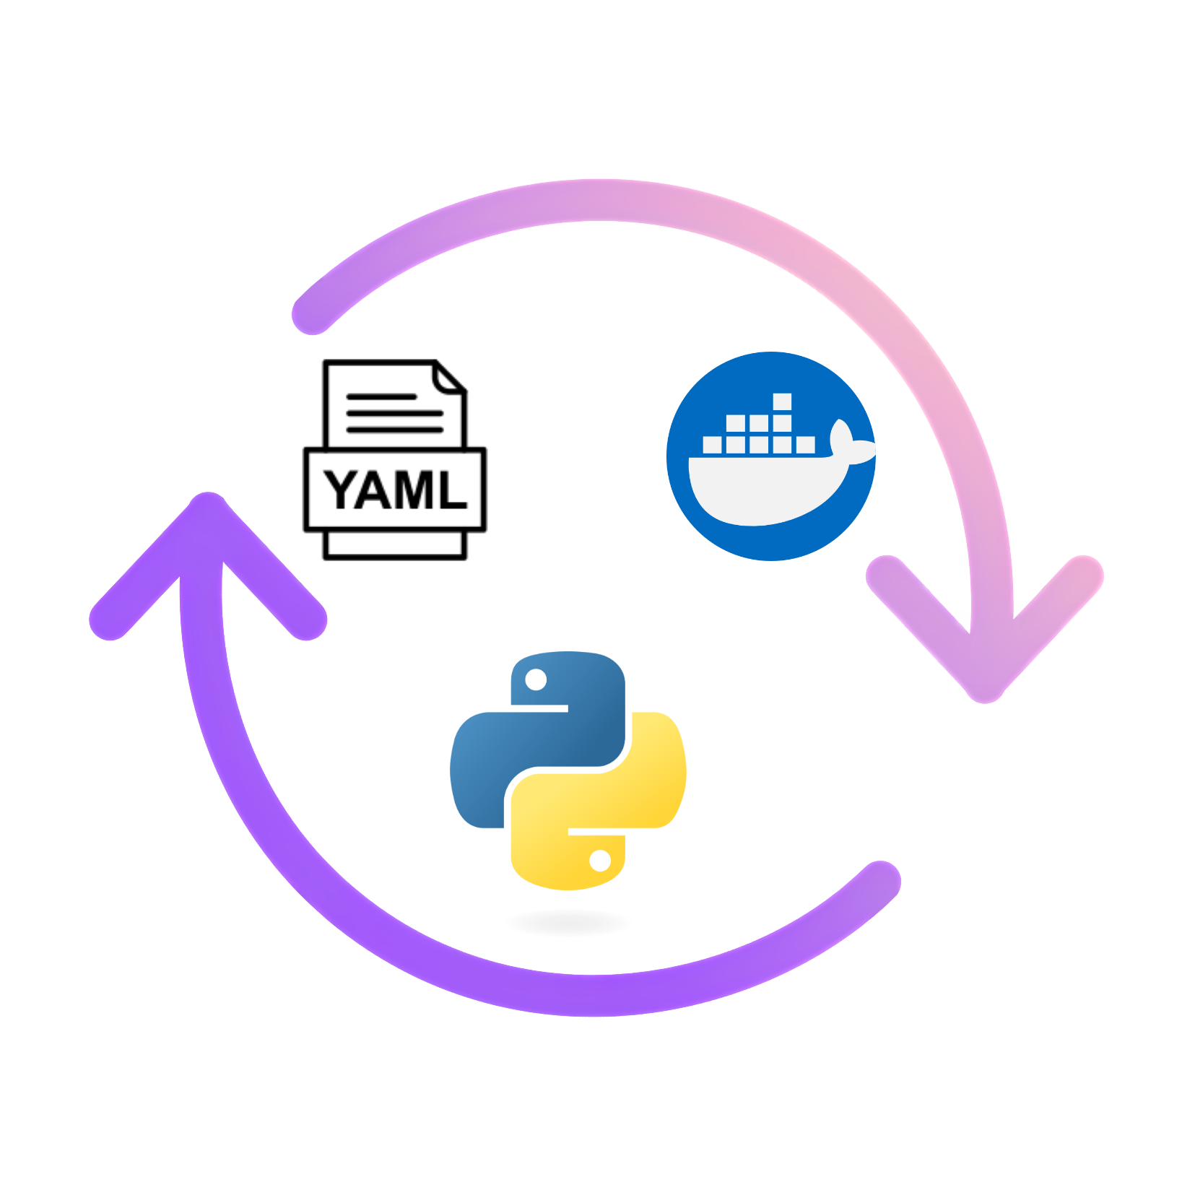
Технологическая база проекта
Основные языки:
Python
YAML
Контейнеризация:
Docker для изолированных тестовых окружений
Основные библиотеки и инструменты:
PyYAML – для работы с YAML
Pydantic – для валидации конфигураций
docker-py – для управления Docker-контейнерами
asyncpg – для асинхронного взаимодействия с PostgreSQL
Notes:
«pg_orchestrator написан на Python, что обеспечивает гибкость и быстрое прототипирование.
Для описания сценариев и манифестов используется YAML, а Pydantic помогает валидации этих конфигураций.
Важным элементом является Docker, с помощью которого создаются изолированные тестовые окружения.
Кроме того, мы используем библиотеку docker-py для управления контейнерами, asyncpg для асинхронной
работы с postgres»

Slide 9
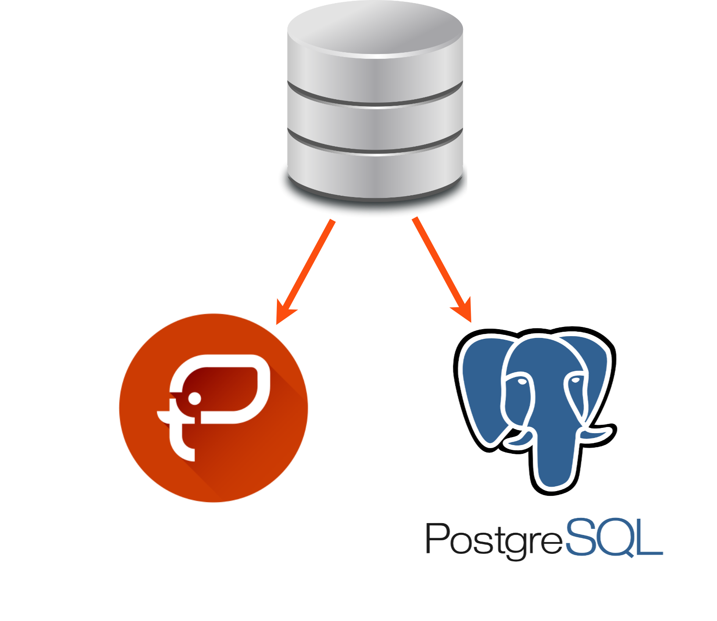
Поддерживаемые типы СУБД
Tantor Database (ttdb)
Специализированная сборка для определённых задач с дополнительными настройками
PostgreSQL (pgdg):
Стандартная сборка, широко используемая в продакшн-средах
PGDG - PostgreSQL от Global Development Group
Notes:
PostgreSQL Orchestrator поддерживает два типа СУБД.
Первая — Tantor Database (ttdb), которая предназначена для специализированных сценариев с дополнительными настройками.
Вторая — стандартная сборка PostgreSQL (pgdg), используемая для большинства продакшн-решений.

Slide 10
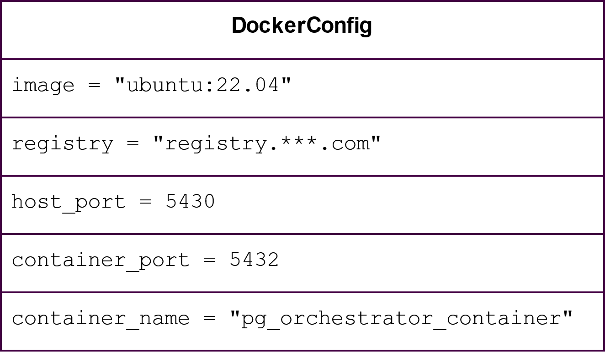
Docker конфигурация
Используйте образы из официального Docker Hub
Указывайте свой репозиторий и имя образа для специализированных сборок
Образ автоматически загружается и контейнер запускается с заданными параметрами
Notes:
Orchestrator работает в изолированном окружении, что позволяет безопасно и стабильно проводить тестирование
Так как оркестратор работает в изолированном окружении, то я хотел бы остановиться на его конфигурации
Вы можете использовать стандартные образы из Docker Hub или указать свой репозиторий с нужным образом.
Если образ не найден на системе, pg_orchestrator автоматически предложит авторизоваться в указанном репозитории, загрузит образ и запустит контейнер с заданными параметрами.
Каждый запущенный контейнер работает в собственной изолированной сети.
В YAML-конфигурации можно задавать порты для контейнера, например:
host_port – порт на хосте, который маппится на контейнер.
container_port – порт внутри, необходимый для взаимодействия Orchestrator’а

Slide 11
Возможности модулей
Модуль Upgrade:
Установка СУБД из пакета для гибкой проверки сборок
Настройка миграционных сценариев через pre/post‑скрипты (хуки)
Гибкая конфигурация стратегий миграции с передачей дополнительных аргументов
Модуль Perf:
Сравнение EXPLAIN-планов с несколькими эталонами
Замер времени запросов с корректировкой через performance_coefficient
Возможность установки СУБД из пакета для тестирования новых сборок
Notes:
Теперь рассмотрим возможности двух модулей.
Модуль Upgrade: выполняет гибкую проверка обновлений, включая установку СУБД как из пакетов так и из исходного кода
так же имеется возможность в использовании хуков.
Хуки это скрипты с расширениями .py или .sh.
Они могут быть запущены как для подготовки будущего этапа обновления, так и выполняться после
Модуль Perf: выполняет автоматическое сопоставление плана запроса с ожидаемыми, а так же замер времени выполнения запросов с учётом заданного коэффициента производительности

Slide 12
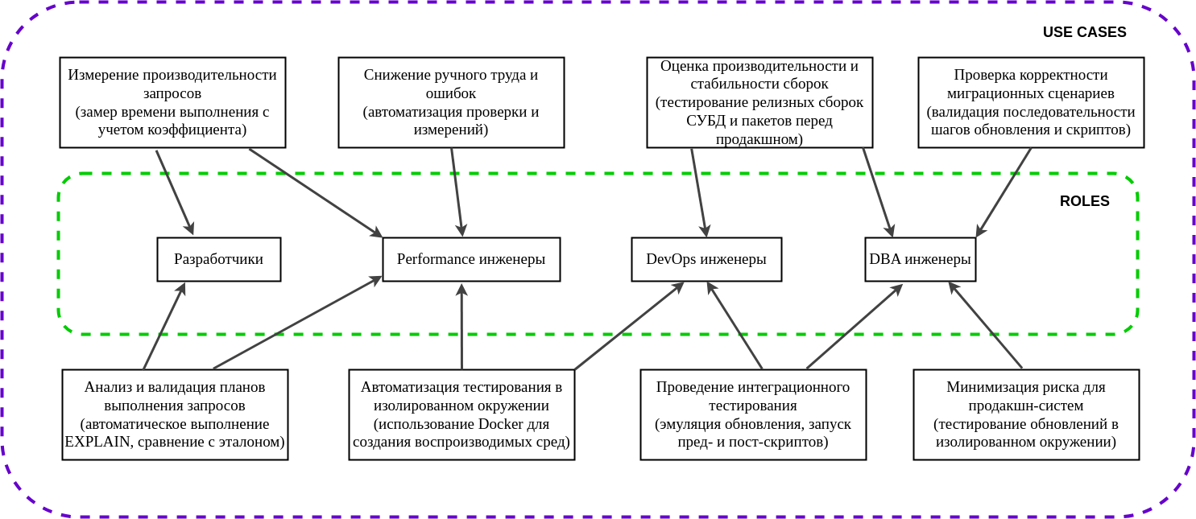
Use Case – Проблемы и Роли
Notes:
На данном слайде вы видите сценарную технику описания взаимодействия, или диаграмму Use Case
Первым этапом разработки нашего инструмента истало выявление функциональных требований по ролям
На текущий момент все функциональные блоки реализованы
Часть из них мы рассмотрим далее
На практическом примере

Slide 13
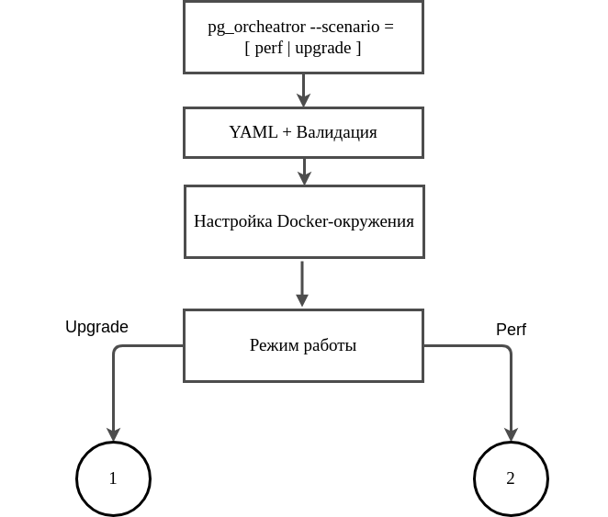

Архитектурный обзор решения
Стандартизация процессов
YAML‑конфигурации позволяют задать единый подход к настройке и запуску сценариев.
Изоляция тестового окружения
Полностью изолированные Docker‑контейнеры гарантируют стабильность и независимость тестов.
Notes:
Рассмотрим логику работы окрестратора.
Основная идея решения заключается в том, что все процессы предрелизного тестирования объединены в одном инструменте.
Мы используем YAML‑конфигурации, для того чтобы описать сценарии обновлений и тестирования, а затем запускаем их в изолированном Docker‑окружении
В общей диаграмме видно, что данные процессы разделены на два модуля:
Upgrade, предназначен для проверки корректности обнолвений базы данных.
Perf, анализирует производительность запросов — сравнивая планы выполнения и замеряя время выполнения.

Slide 14
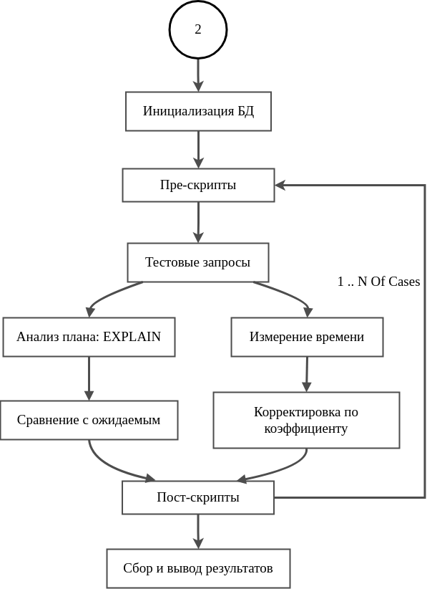
Архитектура модуля Perfomance
# Инициализация БД
kind: perf
db_initial_script: fill_db.sh
# Параметры базы данных для тестирования
db_params:
- db_type: pgdg
db_version: 16.4
db_port: 5432
Notes:
Сейчас мы рассмотрим логику работы модуля Perfomance
Первым этапом у нас происходит инициализация базы данных
YAML-файле это отражено через параметр db_initial_script: fill_db.sh (поле db_initial_script указывается опционально и выполняется сразу же после инициализации БД)
Мы также указываем, что это модуль Perf (kind: perf), и задаём параметры базы, включая тип сборки (pgdg), конкретную версию (16.4) и порт, на котором будем проводить тесты.
Такая конфигурация помогает точно определить, какую базу мы инициализируем и как её готовим к тестированию

Slide 15
Архитектура модуля Perfomance
pre_scripts:
- setup_perf_environment.sh
# "1..N Of Cases"
cases:
- name: case_1
explain_queries:
- query: explain_query.sql
expected:
- explain_expected_1.txt
timing_queries:
- query: timing_query.sql
expected_time_ms: 1500
- name: case_N
post_scripts:
- gather_perf_results.sh
Notes:
Модуль Perf запускается с пре-скриптов, которые готовят окружение,
затем для каждого кейса мы можем задать EXPLAIN-запросы или замер времени выполнения определенного запроса.
После выполнения кейса срабатывают пост-скрипты, которые могут подготовить СУБД к следующему case.
Если кейсов несколько, процесс повторяется в цикле, пока не будут проверены все сценарии.
Так же немаловажно, что внутри cases мы можем задать сразу несколько циклов с разными файлами или параметрами Каждый новый case начинается с заполнения его наименования то есть поле --name
Внутри поля expected мы так же можем заполнить сразу несколько эталонных файлов с которыми будет сравниваться план выполнения запроса

Slide 16
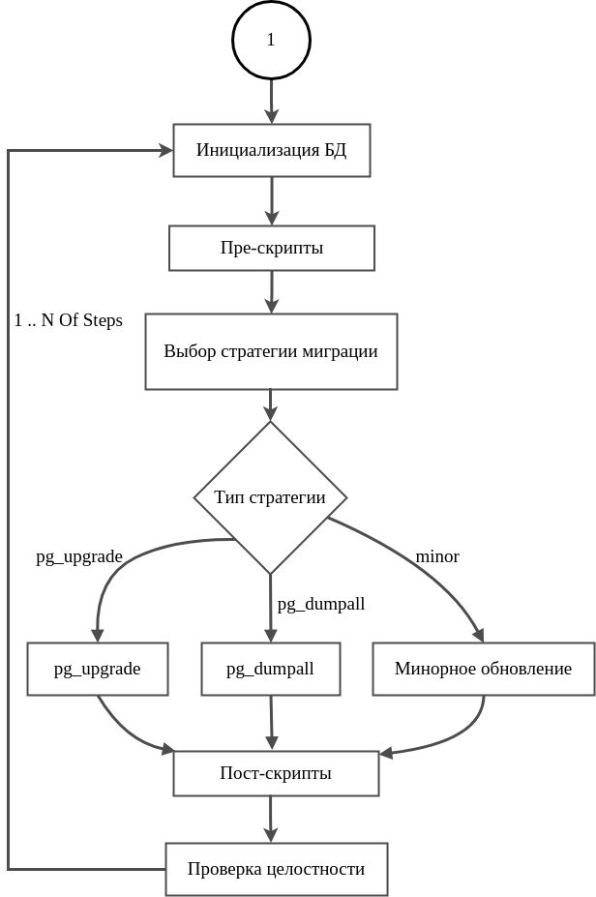
Архитектура модуля Upgrade
kind: upgrade
args:
initdb: --encoding=UTF8 --locale=ru_RU.UTF-8
db_version: 14.17
db_type: pgdg
# "1 .. N Of Steps"
steps:
- db_version: 15.6
type: pg_upgrade
args:
pg_upgrade: --link
- db_version: 15.12
type: minor
- db_version: 16.8
type: pg_upgrade
Notes:
Архитектора модуля Upgrade в целом схожа в логикой модуля Perfomance
Модуль Upgrade работает по этапам. Сначала база инициализируется, затем выполняются пре-скрипты для подготовки. Далее выбирается стратегия обновления, и для каждого шага (если их несколько) выполняется миграция. После этого могут быть запущены post скрипты.
Далее проверяется целостность прохождения текущего этапа обновления
затем снова повторяется если у нас указано несколько шагов.
Такой процесс позволяет заранее тестировать обновления и выявлять проблемы

Slide 17
Предыстория: Ручное обновление и его сложности
Работа с базой 15 версии, требующей обновления до 16 версии
Ручной процесс -> множество команд, настройка, миграция
Сложности обновления расширений, например, pgaudit
Необходимость предрелизного контроля обновлений
Notes:
«На этом слайде я хочу рассказать, с чего всё началось.
Я работал с базой данных Tantor Basic Edition 15, которую требовалось обновить до версии Tantor Basic Edition 16 для получения новых возможностей и улучшенной производительности.
Ручное обновление оказалось очень сложным: нужно было выполнить множество команд, скопировать конфигурации, запустить миграционные инструменты.
В процессе обновления я столкнулся с проблемой при обновлении расширения pgaudit – система не находила корректный путь обновления.
Этот опыт показал, что необходимо автоматизировать и протестировать обновление до выхода релиза.
Именно это стало отправной точкой для создания PostgreSQL Orchestrator.»

Slide 18
Исходная СУБД Tantor 15 BE
Перед началом обновления
/opt/tantor/db/15/bin/pg_ctl -D dbcluster15/ -l logfile start
postgres=# SELECT tantor_version();
>>
tantor_version
------------------------------
Tantor Basic Edition 15.12.0
(1 row)
postgres=# \dx
>>
List of installed extensions
Name | Version | Schema | Description
---------+---------+------------+---------------------------------
pgaudit | 1.7 | public | provides auditing functionality
plpgsql | 1.0 | pg_catalog | PL/pgSQL procedural language
(2 rows)
Notes:
«На этом слайде я показываю текущую базу 15 BE. Здесь видно, что у нас установлена версия 15.12.0, а список расширений подтверждает, что pgaudit работает в версии 1.7.»

Slide 19
Ручное обновление СУБД (15 → 16)
# Создание и инициализация нового будущего кластера СУБД
mkdir dbcluster16/
/opt/tantor/db/16/bin/initdb -D dbcluster16/
# Копирование конфигурации прошлого кластера
cp -r dbcluster15/postgresql.conf dbcluster16/
# Запуск pg_upgrade
/opt/tantor/db/16/bin/pg_upgrade --link \
-b /opt/tantor/db/15/bin \
-B /opt/tantor/db/16/bin \
-d dbcluster15 \
-D dbcluster16
# После завершения обновления создан файл update_extensions.sql
cat update_extensions.sql
>>
\connect postgres
ALTER EXTENSION "pgaudit" UPDATE;
Notes:
«Процесс обновления в данном случае выполнялся вручную
После работы pg_upgrade у нас создался файл update_extensions.sql для обновления расширения pgaudit до последней версии

Slide 20
Ручное обновление СУБД (15 → 16)
# Запуск нового кластера
/opt/tantor/db/16/bin/pg_ctl -D /tmp/new_data start
>>
server started
# Запуск обновления расширения
/opt/tantor/db/16/bin/psql -f update_extensions.sql
>>
You are now connected to database "postgres" as user "postgres".
2025-04-06 11:50:27.974 UTC [694] STATEMENT: ALTER EXTENSION "pgaudit" UPDATE;
psql:update_extensions.sql:2: ERROR: extension "pgaudit" has no update path from version
"1.7" to version "16.0"
Notes:
После обновления я запустил новую версию СУБД.
И затем выполнил скрипт обновления расширений.
При обновлении расширений у нас появилась ошибка выполнения обновления
При выполнении запроса ALTER EXTENSION мы получаем ошибку в расхождении версий расширения между целевыми БД

Slide 21
Проверка новой версии 16 BE
# Проверим версию СУБД
postgres=# SELECT tantor_version();
>>
tantor_version
-----------------------------
Tantor Basic Edition 16.8.1
(1 row)
postgres=# SELECT * FROM pg_available_extensions() WHERE name = 'pgaudit’;
>>
name | default_version | comment
---------+-----------------+---------------------------------
pgaudit | 16.0 | provides auditing functionality
(1 row)
Notes:
Теперь проверим текущую версию расширения на 16й версии БД
Здесь видно, что версия обновленной базы – 16.8.1, а pgaudit теперь доступна в версии 16.0.
Это подтверждает, что между старыми и новыми расширениями имеется разница, и система не может выполнить прямое обновление.

Slide 22
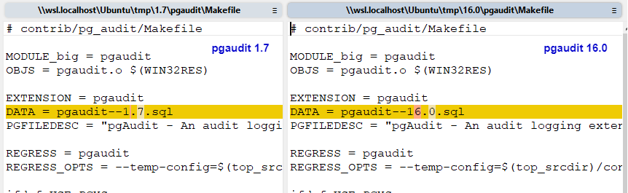
Сравнение версий расширений
# Отсутствие скрипта обновления расширения
pgaudit--1.7--16.0.sql
Notes:
«Сравнение показывает, что pgaudit в старой базе работает на версии 1.7, а в новой – на версии 16.0. Из-за этого отсутствует автоматический путь обновления, и система выдает ошибку при попытке обновления расширения. Ошибка связана с тем, что у нас отсутствует переходной файл обновления»

Slide 23
Решение проблемы
psql:update_extensions.sql:2: ERROR: extension "pgaudit" has no update path from version
"1.7" to version "16.0"
# Удаление расширения
DROP EXTENSION pgaudit CASCADE;
# Создание расширения
CREATE EXTENSION pgaudit;
# Скрипт обновления
pgaudit—-1.7-—16.0.sql
Notes:
«Есть два пути решения.
Первый – удалить и заново создать расширение, но это может привести к потере объектов, зависящих от расширения.
Второй – создать корректный скрипт обновления, который переносит объекты без потерь.
Этот подход безопаснее и предпочтительнее, но трудозатратнее, так как нам потребуется исходный код расширения, его сборка и установка.»

Slide 24
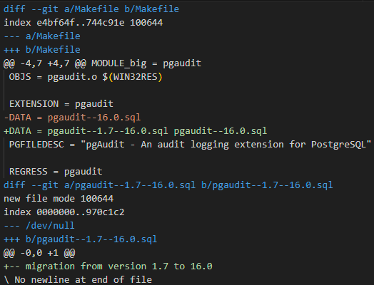
Создание патча
Notes:
Рассмотрим второй вариант – создание upgrade‑скрипта.
Данный патч создаст нам файл переходной версии и добавит его в переменную DATA для того, чтобы он при make install установился в директорию СУБД

Slide 25

pg_orchestrator:протестируй наше обновление!
Notes:
Процесс тестирования обновлений в ручную по времени довольно трудозатратное мероприятие
Давайте посмотрим, как при помощи pg_orchestrator мы можем данный процесс автоматизировать и с легкостью обнаруживать и исправлять ошибки при обновлении БД

Slide 26
Будущее проекта
Генерация HTML/DOC отчетов ->
Автоматическое создание подробных отчетов по результатам тестов и миграций
Кэширование результатов тестов ->
Запоминание результатов предыдущих запусков с возможностью сравнения нескольких версий
Работа с продовыми базами ->
Возможность подключения к уже запущенным БД для тестирования запросов и EXPLAIN-планов
Интеграция CI/CD ->
Автоматизированный запуск сценариев тестирования и обновлений в рамках CI/CD-пайплайна
Notes:
«В будущем мы планируем расширить функциональность pg_orchestrator. Это включает автоматическую генерацию HTML и DOC отчетов, чтобы вы могли легко отслеживать результаты тестов и миграций.
Также в разработке – кэширование результатов, что позволит сравнивать данные для разных версий одной командой
Мы также планируем добавить возможность тестирования уже работающих продовых баз данных, сначала для Perf, а затем и для Upgrade.
Ну и наконец, интеграция с CI/CD упростит запуск сценариев и сделает процесс проверки ещё более автоматизированным.»

Slide 27
Спасибо!

